Slide 1
PROPOSAL PLATFORM DIGITAL
Icon Holiday.
Satu platform untuk biro perjalanan: aplikasi traveler, admin console, dan company profile —
terhubung pada satu sumber data.
WIT
Rahasia · untuk internal Icon Holiday

Slide 2
CONTENTS
←
Isi presentasi ini.
SECTION | WHAT IT COVERS | SLIDES
Konteks | Masalah operasional biro perjalanan hari ini | 3–5
Arsitektur | Tiga permukaan aplikasi di atas satu data layer | 6
Aplikasi Traveler | Discovery, booking, pembayaran DP, trip terkunci | 7–12
Admin Console | CRM, trip, approval, dokumen, laporan | 13–20
Company Profile | Situs publik 12 halaman | 21–23
Kapabilitas | Delapan fitur komersial terbaru | 24
Status & Kualitas | Angka, cakupan test, batasan saat ini | 25–26
Rencana | Tahapan menuju produksi | 27
Penutup | Ringkasan dan langkah berikutnya | 28–29
WIT
Icon Holiday Platform ©2026 · 360° Digital Transformation Company
Page 2

Slide 3
KONTEKS
←
Operasional tersebar di WhatsApp, spreadsheet dan kepala orang.
Booking dicatat manual, DP ditagih lewat chat, itinerary dikirim sebagai PDF, dan tidak ada satu pun
layar yang bisa menjawab: siapa yang belum lunas, dan trip mana yang boleh dibuka.
WIT
Icon Holiday Platform ©2026 · 360° Digital Transformation Company
Page 3

Slide 4
KONTEKS
←
Tiga hal yang paling mahal.
Pembayaran tidak terlacak
Itinerary bocor sebelum bayar
Tidak ada satu sumber data
DP dicatat terpisah dari harga paket
Sisa tagihan dihitung ulang manual
Status "lunas" sering tidak sesuai angka
Kwitansi dibuat satu per satu
Rencana harian dikirim di awal percakapan
Calon tamu membawanya ke agen lain
Tidak ada kendali siapa boleh melihat apa
Hasil kerja tim tidak terlindungi
Lead, tamu dan booking di tempat berbeda
Laporan disusun manual tiap bulan
Sulit tahu margin per booking
Tidak ada jejak siapa mengubah apa
WIT
Icon Holiday Platform ©2026 · 360° Digital Transformation Company
Page 4

Slide 5
SOLUSI
←
Yang kami usulkan.
Trip baru terbuka penuh ketika pembayaran lunas — dan seluruh angka pembayaran diturunkan dari satu sumber, bukan diketik ulang.
Dari aturan sederhana itu lahir sisanya: opsi DP per paket, kwitansi otomatis, penguncian itinerary, dan laporan yang selalu cocok dengan uang yang benar-benar masuk.
WIT
Icon Holiday Platform ©2026 · 360° Digital Transformation Company
Page 5

Slide 6
ARSITEKTUR
←
Tiga permukaan, satu data layer.
Company Profile
12 halaman statis · SEO-friendly · pintu masuk publik ke aplikasi dan CMS
▼
Aplikasi Traveler
PWA installable · 41 layar · discovery, booking, pembayaran, itinerary
▼
Admin Console (CMS)
41 layar · CRM, katalog, approval, dokumen, laporan · RBAC 4 peran
▼
Data Layer
22 entity · audit trail otomatis · migrasi berversi
WIT
Icon Holiday Platform ©2026 · 360° Digital Transformation Company
Page 6

Slide 7
BAGIAN 1
←
Aplikasi Traveler.
Semua tangkapan layar berikut diambil langsung dari aplikasi yang berjalan.
WIT
Icon Holiday Platform ©2026 · 360° Digital Transformation Company
Page 7

Slide 8
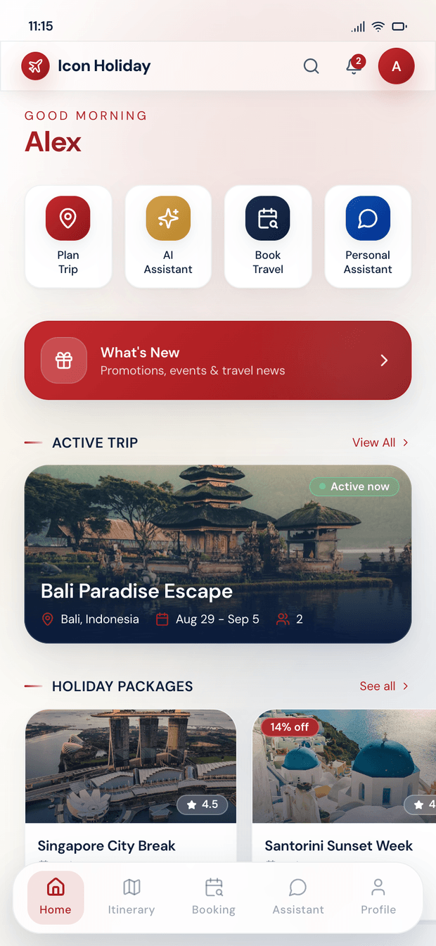
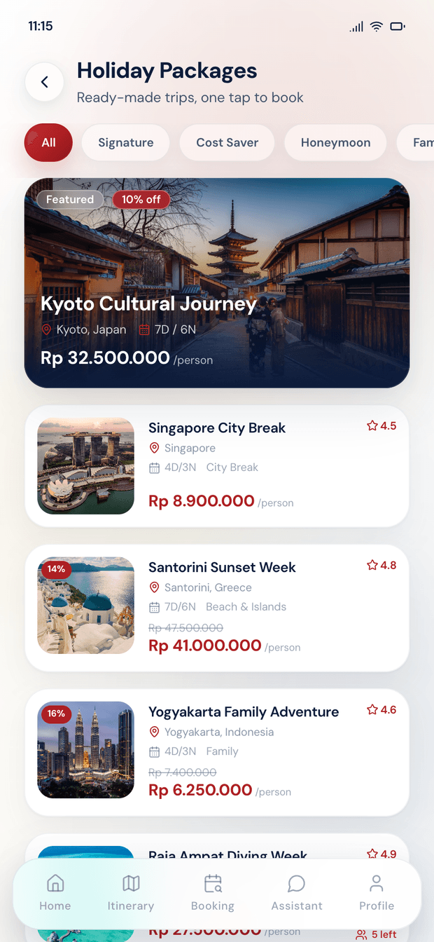
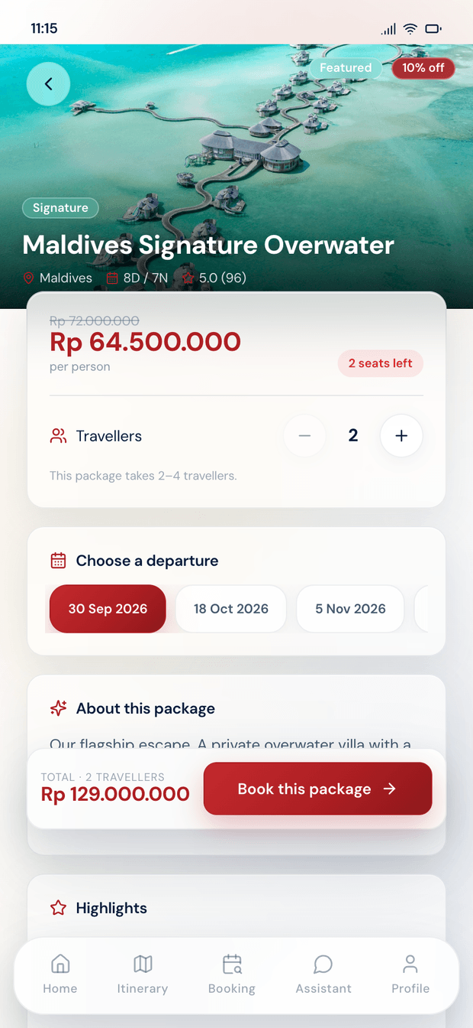
APLIKASI TRAVELER
←
Discovery dan katalog paket.
Beranda, etalase paket liburan, dan halaman detail dengan tier Signature / Cost Saver.
Beranda
Etalase paket
Detail paket
WIT
Icon Holiday Platform ©2026 · 360° Digital Transformation Company
Page 8

Slide 9
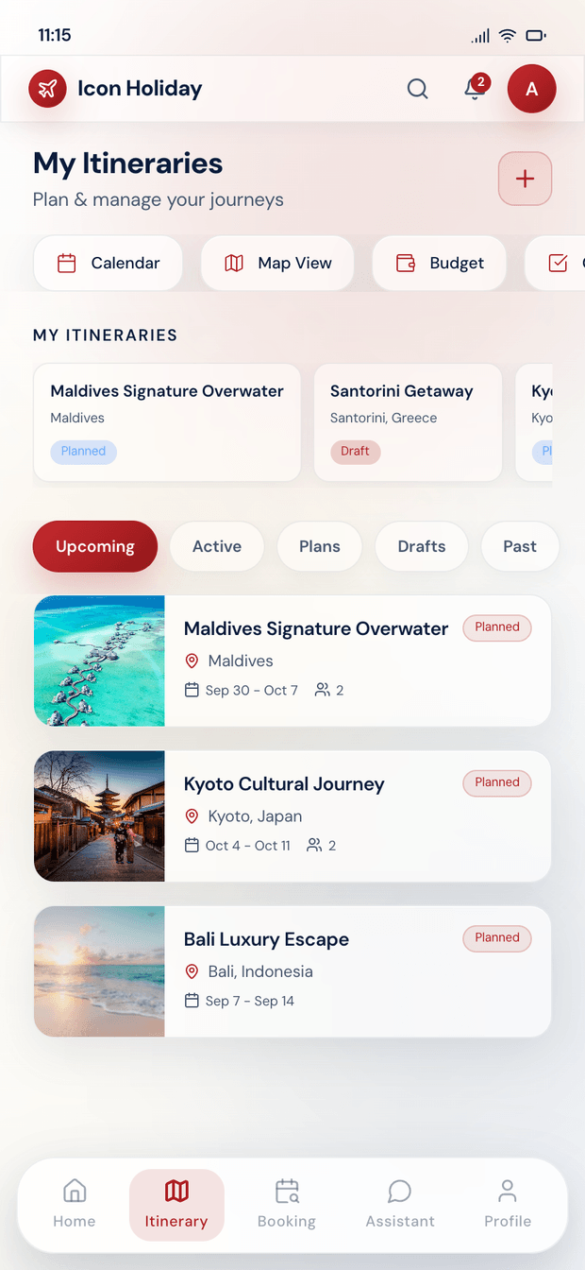
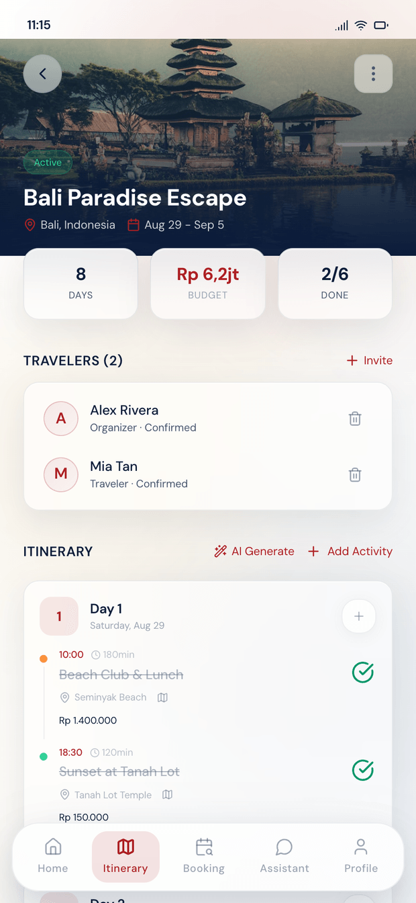
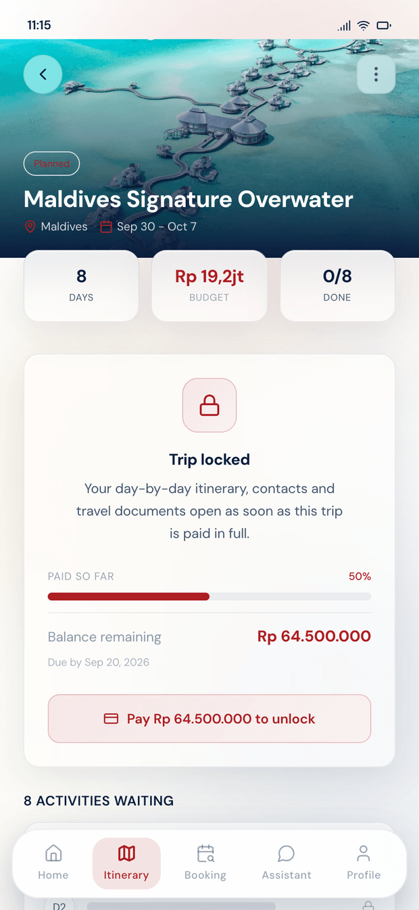
APLIKASI TRAVELER
←
Itinerary dan trip terkunci.
Trip yang dibeli dengan DP tetap terlihat, tetapi rencana hariannya disegel sampai lunas.
Daftar trip
Trip terbuka
Trip terkunci
WIT
Icon Holiday Platform ©2026 · 360° Digital Transformation Company
Page 9

Slide 10
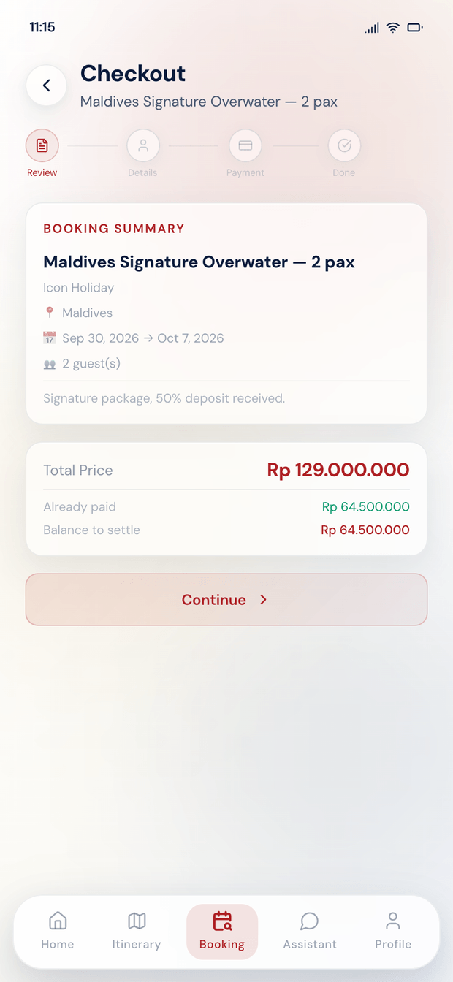
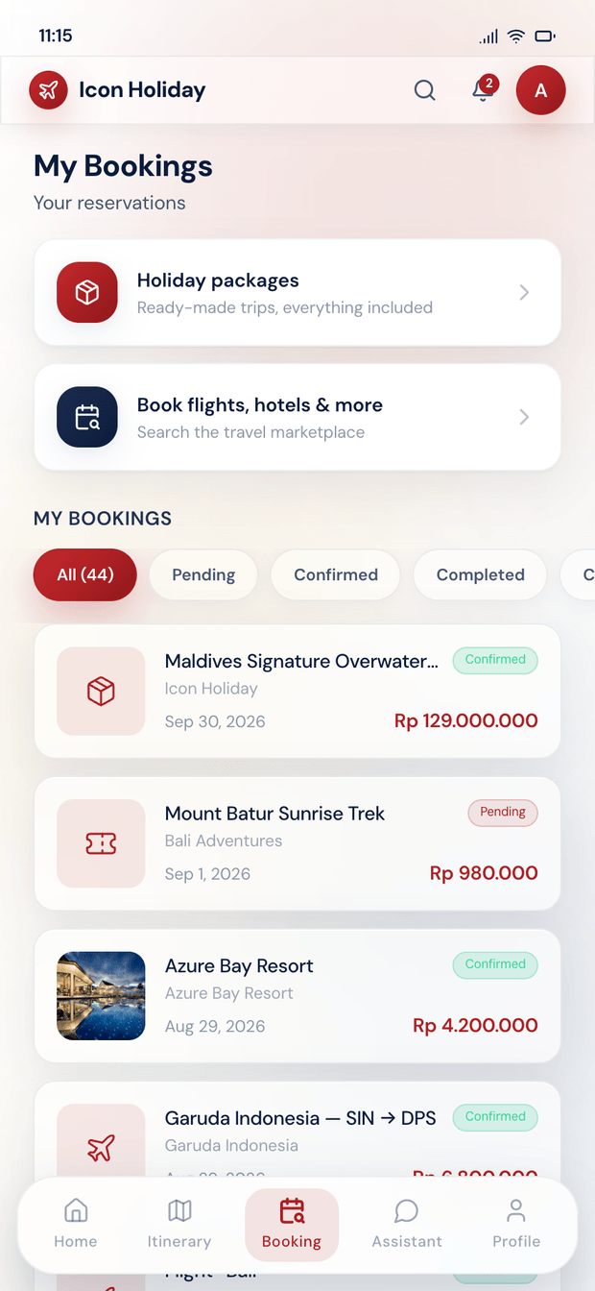
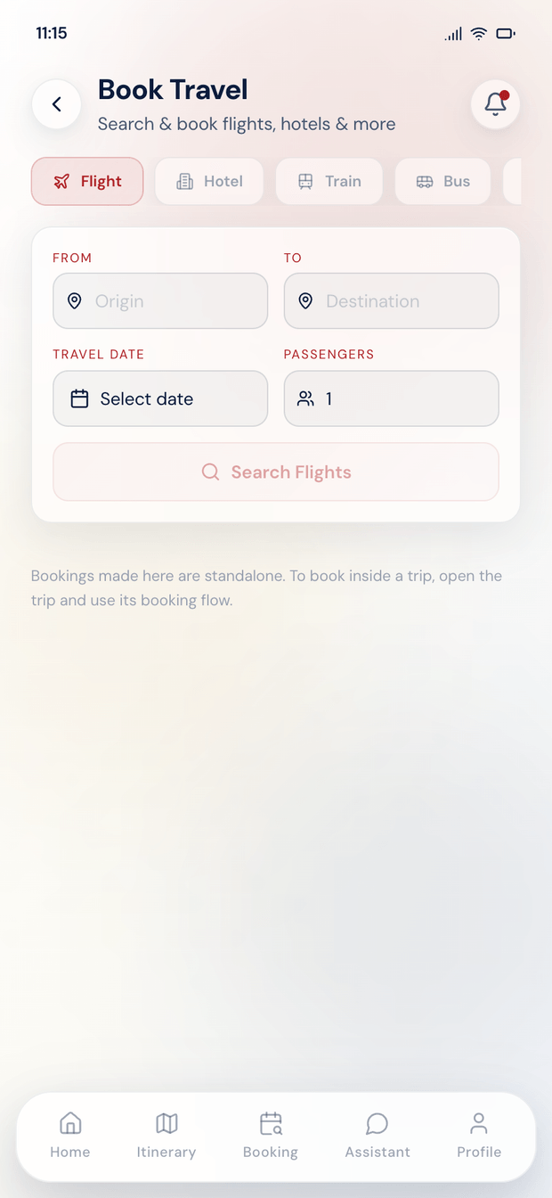
APLIKASI TRAVELER
←
Pembayaran dengan opsi DP.
Checkout menawarkan tangga DP sesuai minimum tiap paket; kembali lagi hanya menagih sisanya.
Checkout + DP
Daftar booking
Pencarian OTA
WIT
Icon Holiday Platform ©2026 · 360° Digital Transformation Company
Page 10

Slide 11
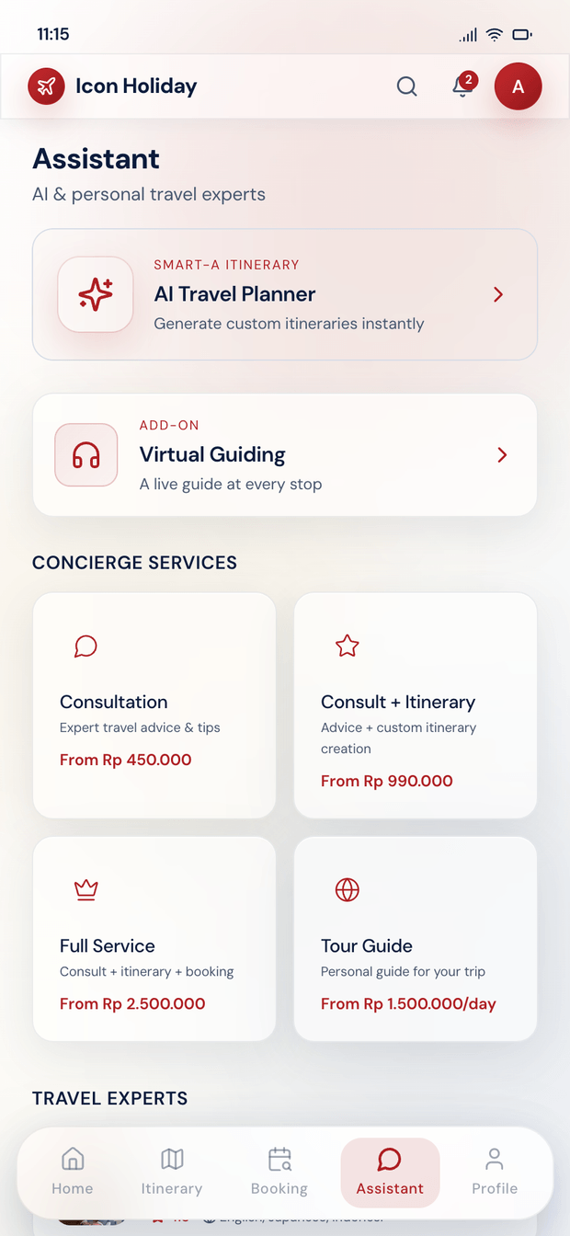
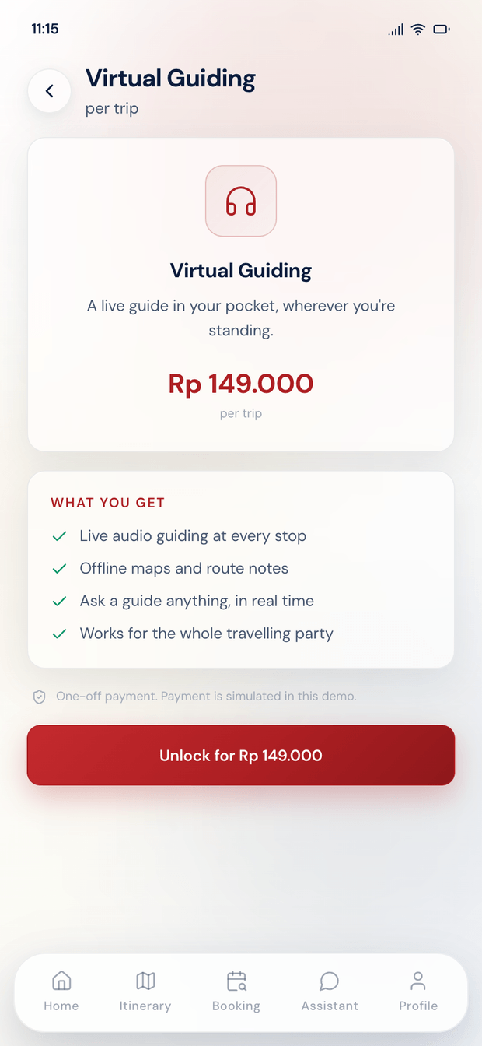
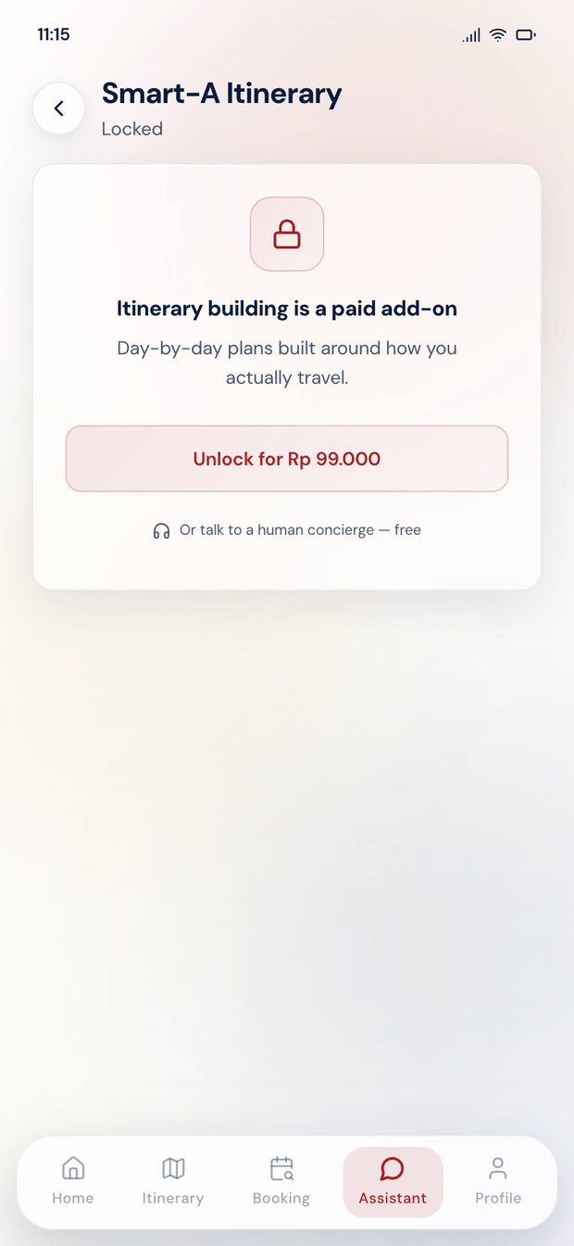
APLIKASI TRAVELER
←
Layanan berbayar dan concierge.
Virtual Guiding dan AI Itinerary dijual lewat alur checkout yang sama — satu jalur pembayaran, satu kwitansi.
Hub asisten
Paywall add-on
AI terkunci
WIT
Icon Holiday Platform ©2026 · 360° Digital Transformation Company
Page 11

Slide 12
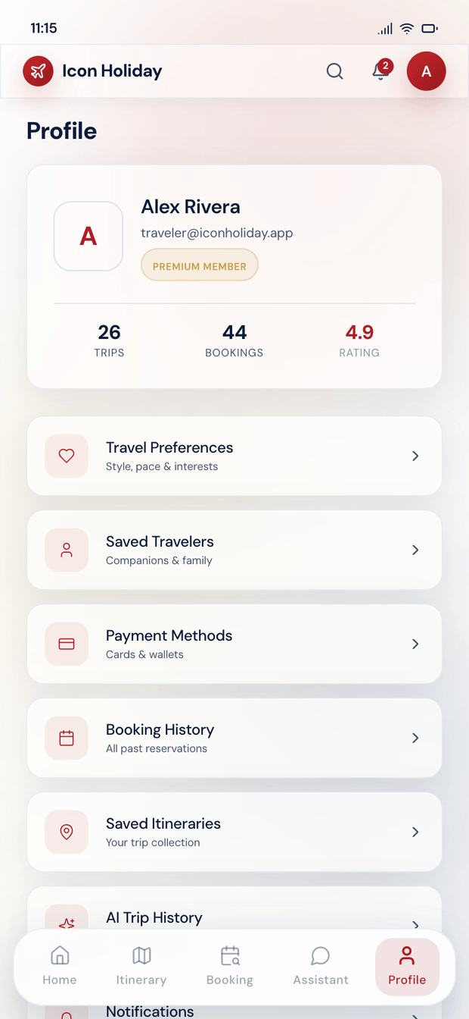
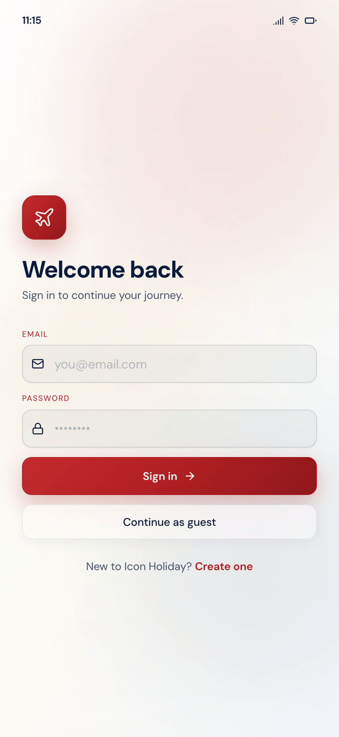
APLIKASI TRAVELER
←
Akun dan pendaftaran.
Pendaftaran tidak langsung membuat akun aktif — menunggu persetujuan admin lebih dulu.
Profil
Masuk / daftar
WIT
Icon Holiday Platform ©2026 · 360° Digital Transformation Company
Page 12

Slide 13
BAGIAN 2
←
Admin Console.
Ruang kerja tim: CRM, katalog, trip, approval, dokumen, dan laporan.
WIT
Icon Holiday Platform ©2026 · 360° Digital Transformation Company
Page 13

Slide 14
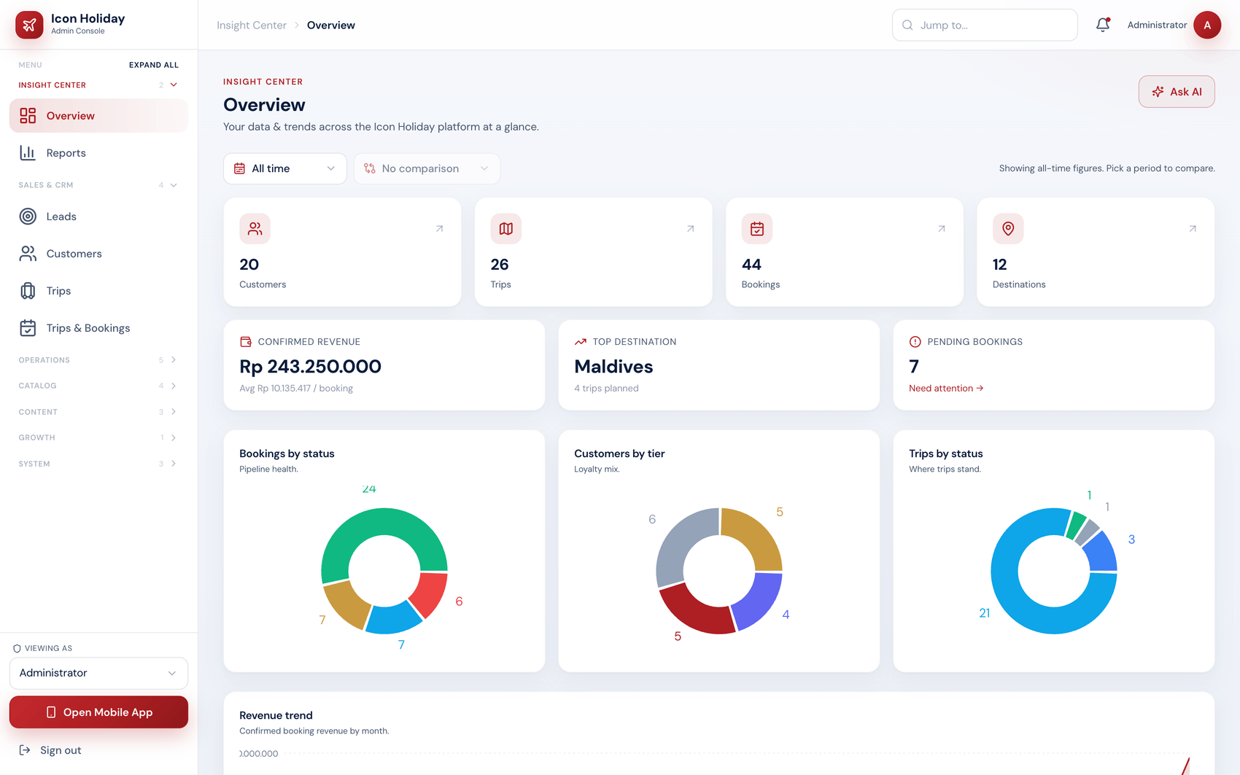
ADMIN CONSOLE
←
Overview operasional.
Ringkasan harian: booking, pendapatan, lead, dan trip yang perlu perhatian.
WIT
Icon Holiday Platform ©2026 · 360° Digital Transformation Company
Page 14

Slide 15
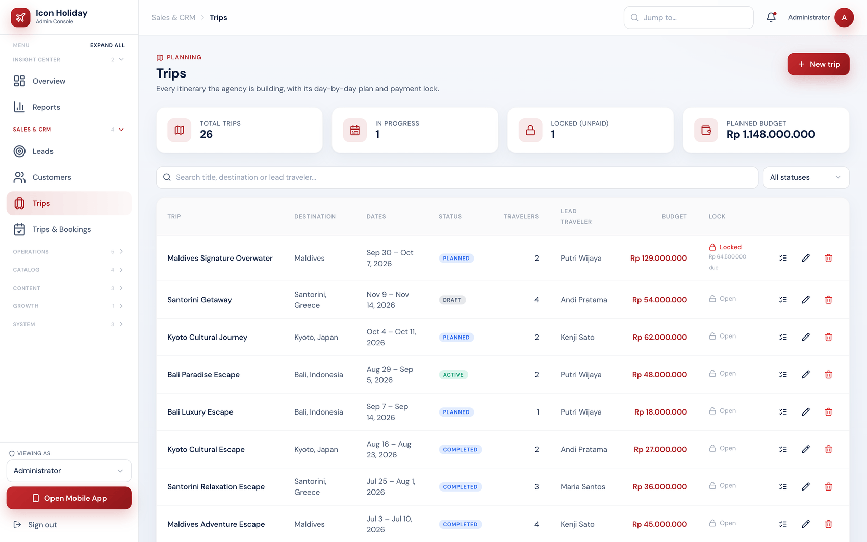
ADMIN CONSOLE
←
Manajemen trip dengan status kunci.
CRUD trip lengkap dengan itinerary harian, plus kolom kunci: Open · Locked (sisa tagihan) · Paid.
WIT
Icon Holiday Platform ©2026 · 360° Digital Transformation Company
Page 15

Slide 16
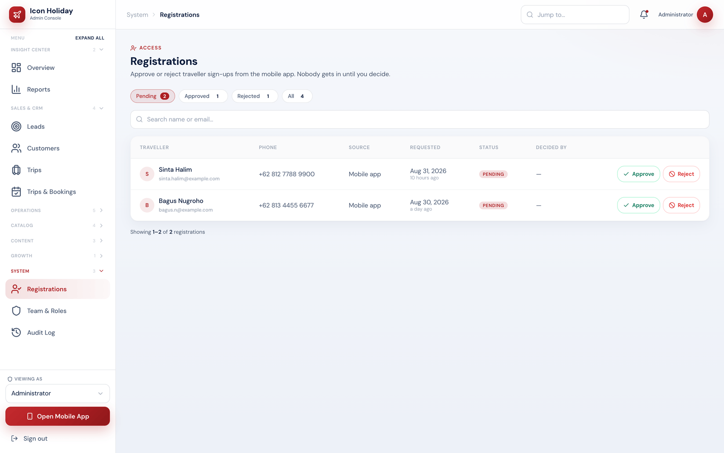
ADMIN CONSOLE
←
Antrean persetujuan pendaftaran.
Setiap pendaftar ditinjau lebih dulu; keputusan tercatat lengkap dengan siapa dan kapan.
WIT
Icon Holiday Platform ©2026 · 360° Digital Transformation Company
Page 16

Slide 17
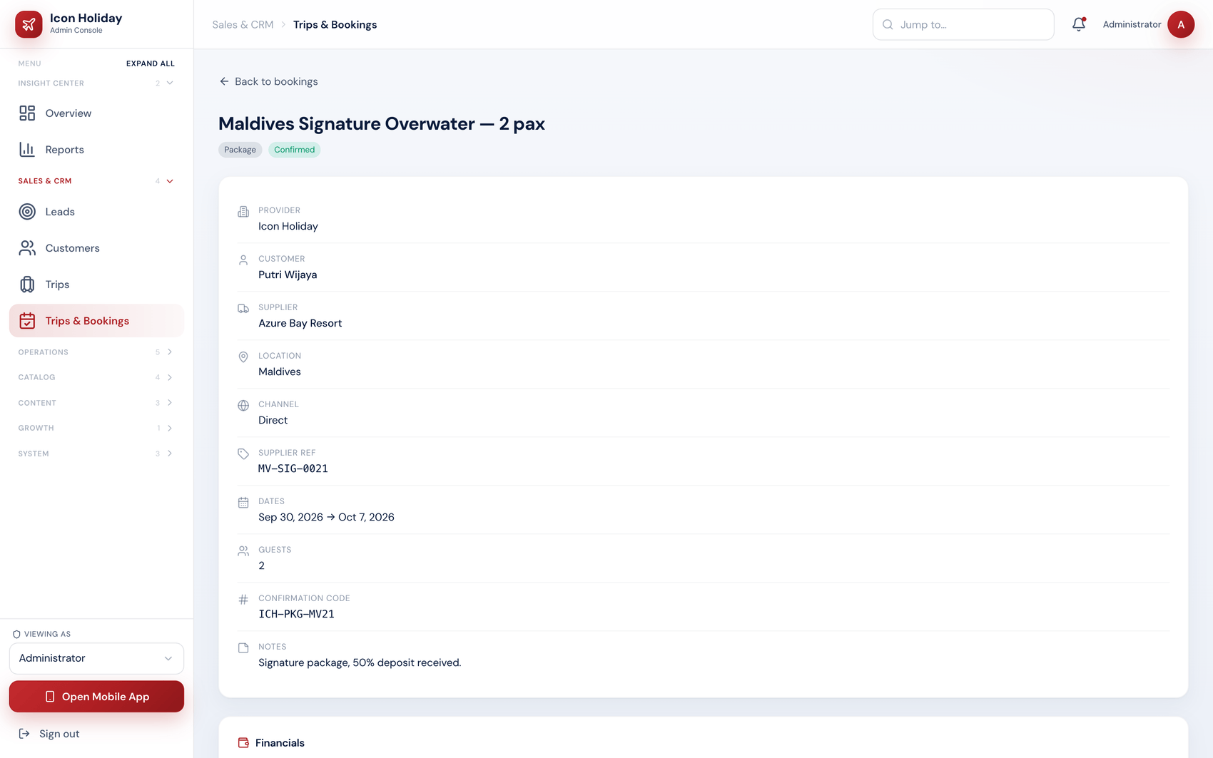
ADMIN CONSOLE
←
Detail booking dan dokumen.
Voucher, Receipt, dan Quotation siap cetak — angka diambil dari pembayaran yang tercatat.
WIT
Icon Holiday Platform ©2026 · 360° Digital Transformation Company
Page 17

Slide 18
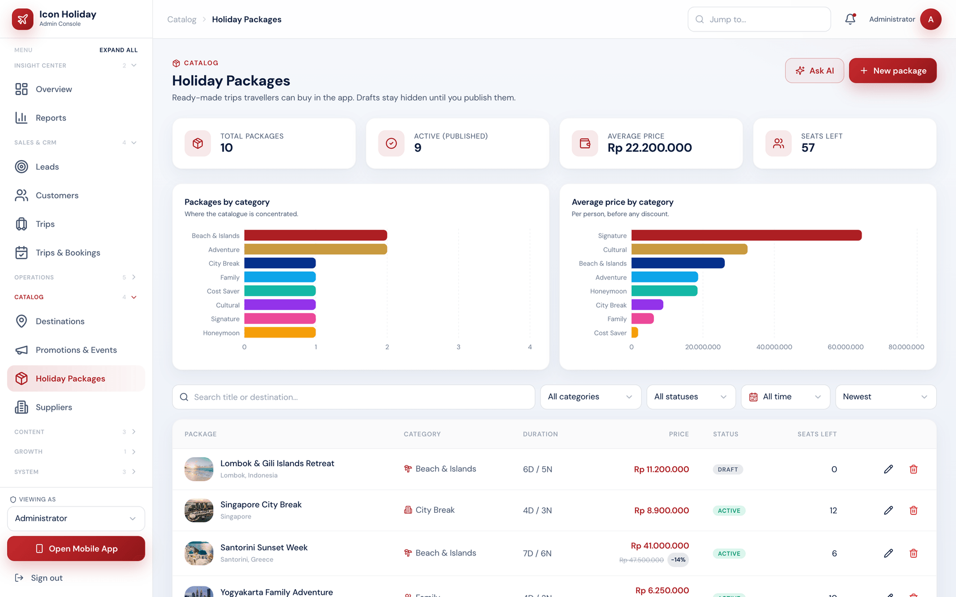
ADMIN CONSOLE
←
Katalog paket liburan.
Harga, durasi, kuota, itinerary harian, tanggal keberangkatan, dan minimum DP per paket.
WIT
Icon Holiday Platform ©2026 · 360° Digital Transformation Company
Page 18

Slide 19
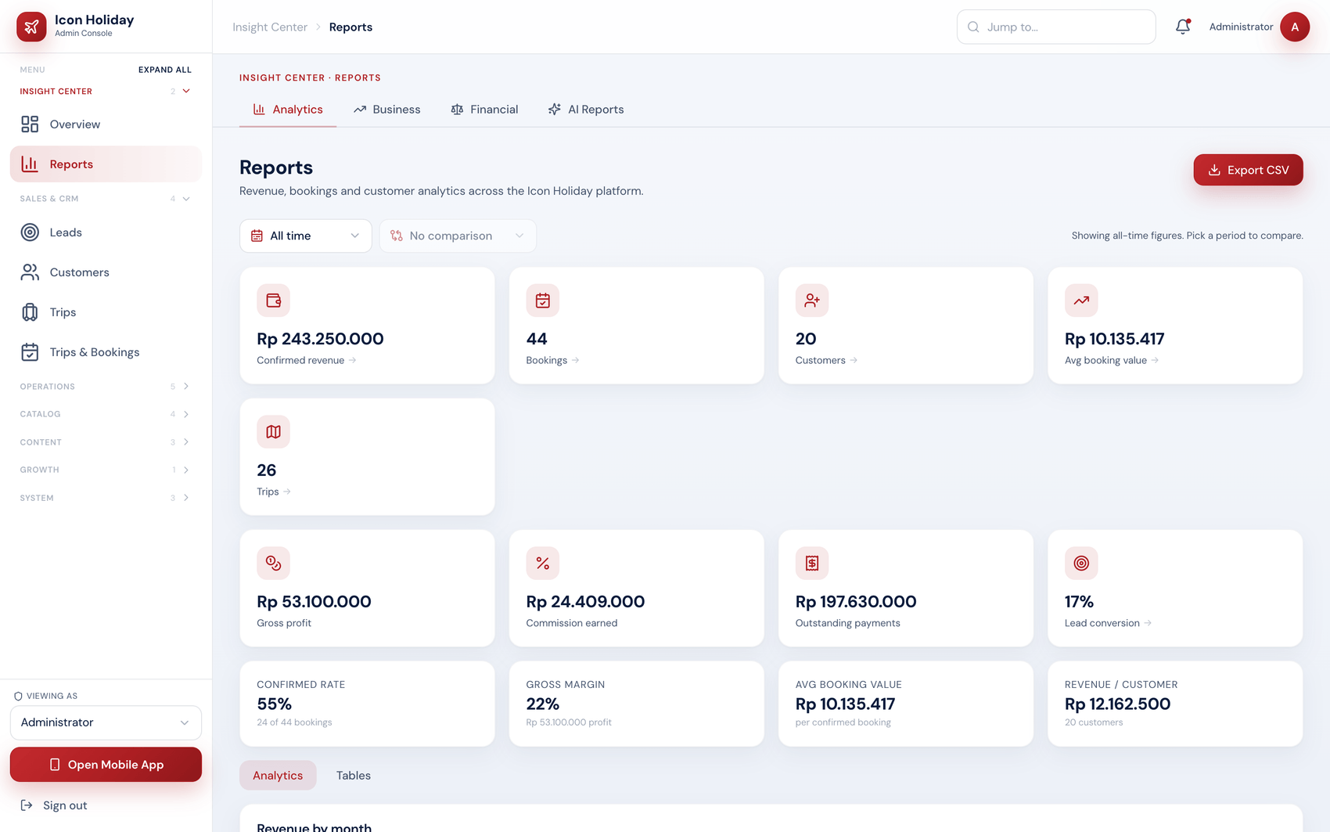
ADMIN CONSOLE
←
Laporan dan analitik.
Analytics, Business, Finance, dan AI report dengan pembanding antar periode.
WIT
Icon Holiday Platform ©2026 · 360° Digital Transformation Company
Page 19

Slide 20
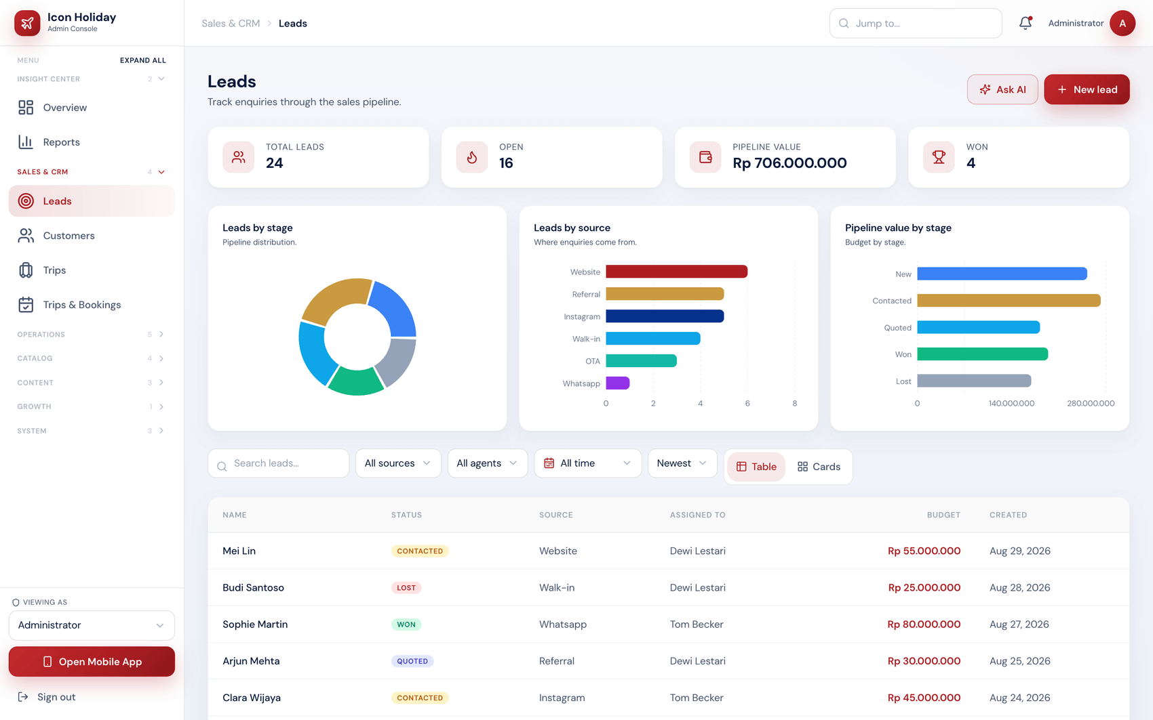
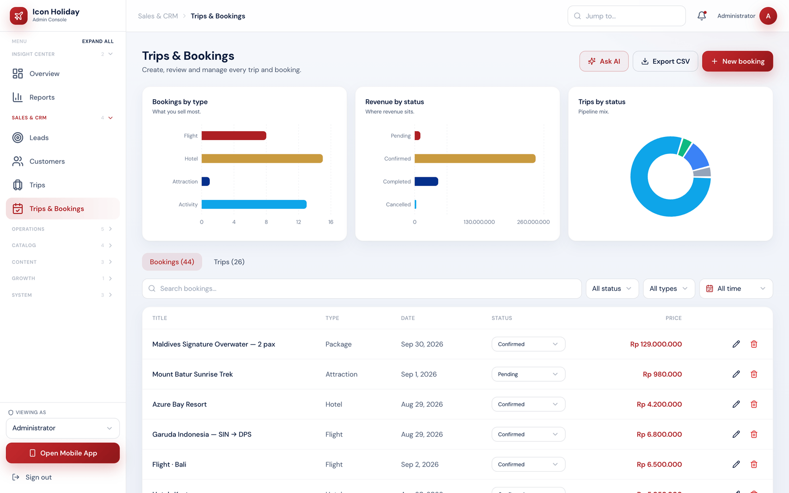
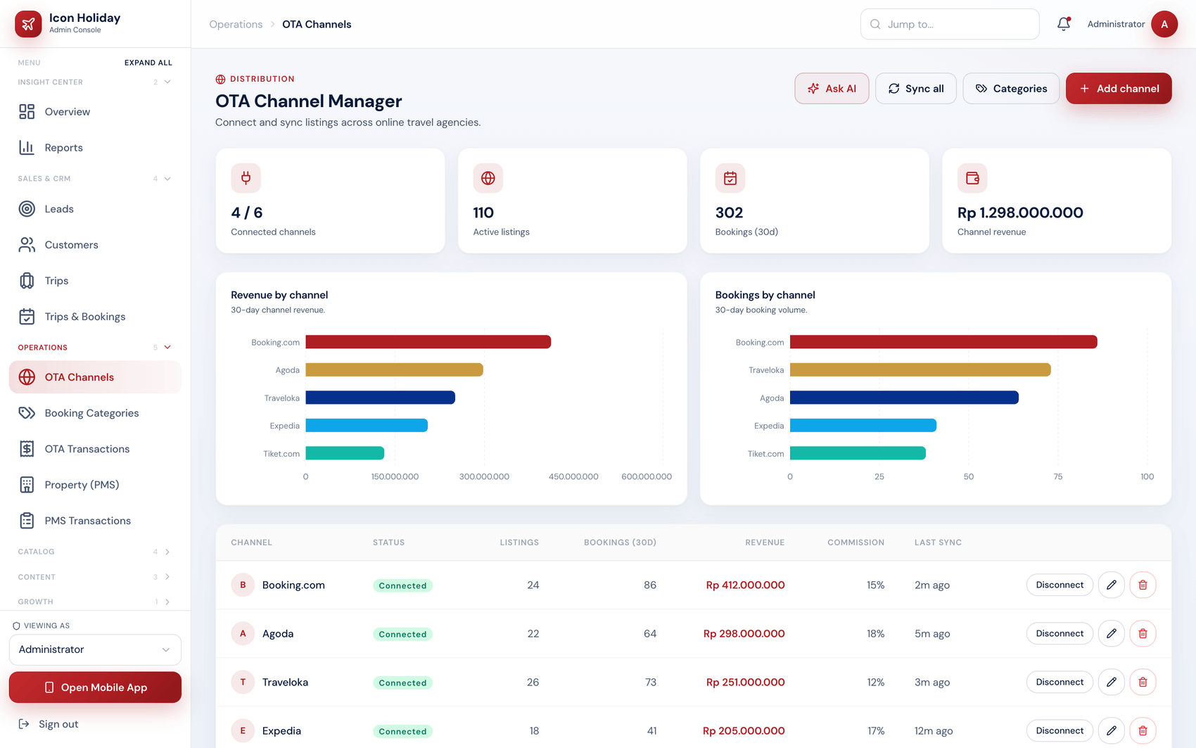
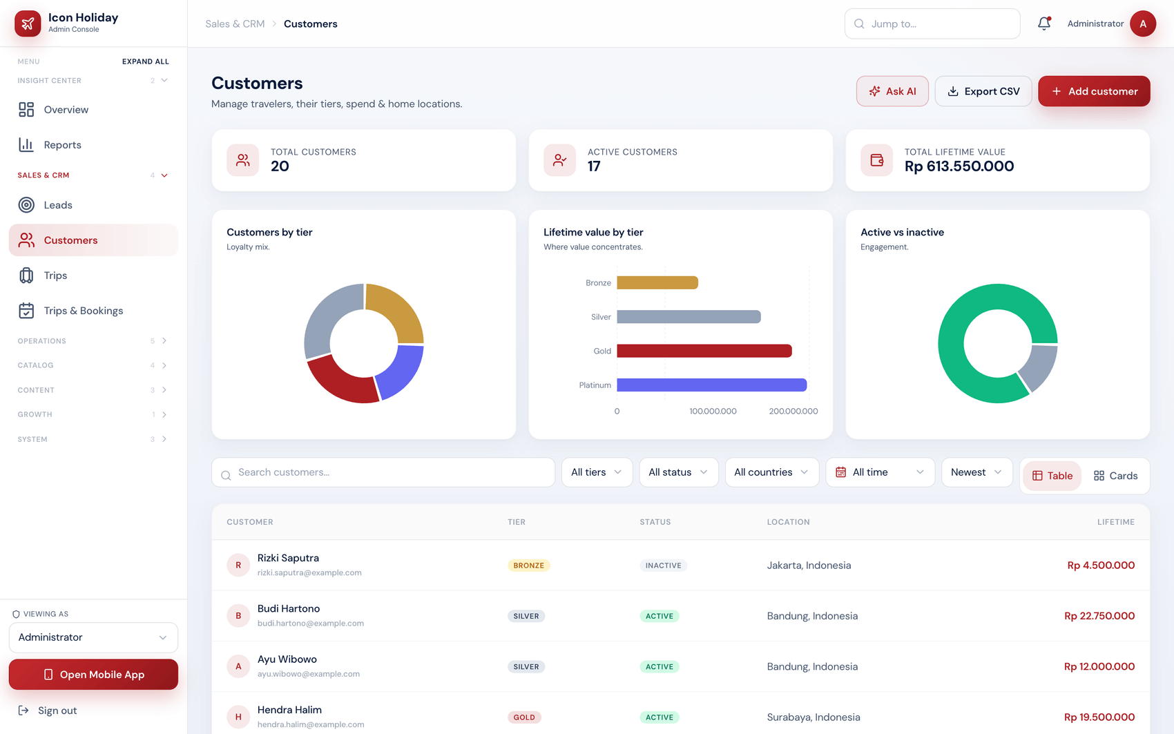
ADMIN CONSOLE
←
Modul lainnya.
CRM, ledger booking, kanal OTA, dan basis data tamu — seluruhnya di bawah RBAC yang sama.
Leads / inquiry
Ledger booking
Kanal OTA
Basis data tamu
WIT
Icon Holiday Platform ©2026 · 360° Digital Transformation Company
Page 20

Slide 21
BAGIAN 3
←
Company Profile.
Situs publik yang memayungi keduanya, dengan konten terpusat di satu berkas.
WIT
Icon Holiday Platform ©2026 · 360° Digital Transformation Company
Page 21

Slide 22
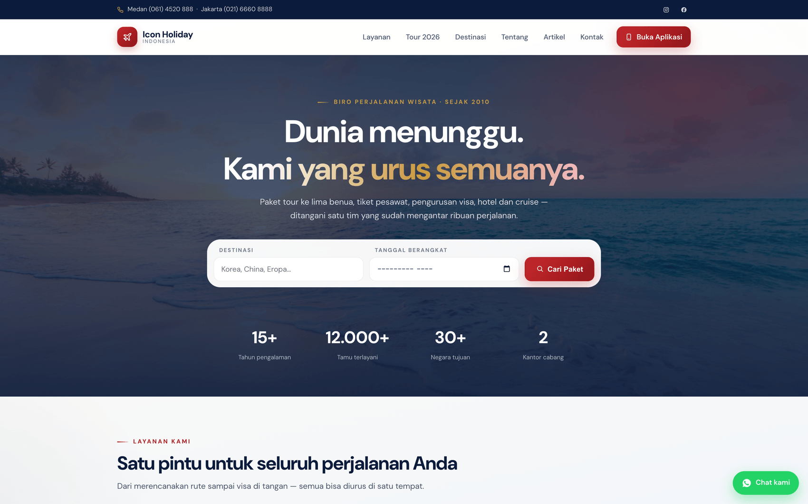
COMPANY PROFILE
←
Beranda publik.
Halaman depan: layanan, paket unggulan, dan jalur masuk ke aplikasi maupun CMS.
WIT
Icon Holiday Platform ©2026 · 360° Digital Transformation Company
Page 22

Slide 23
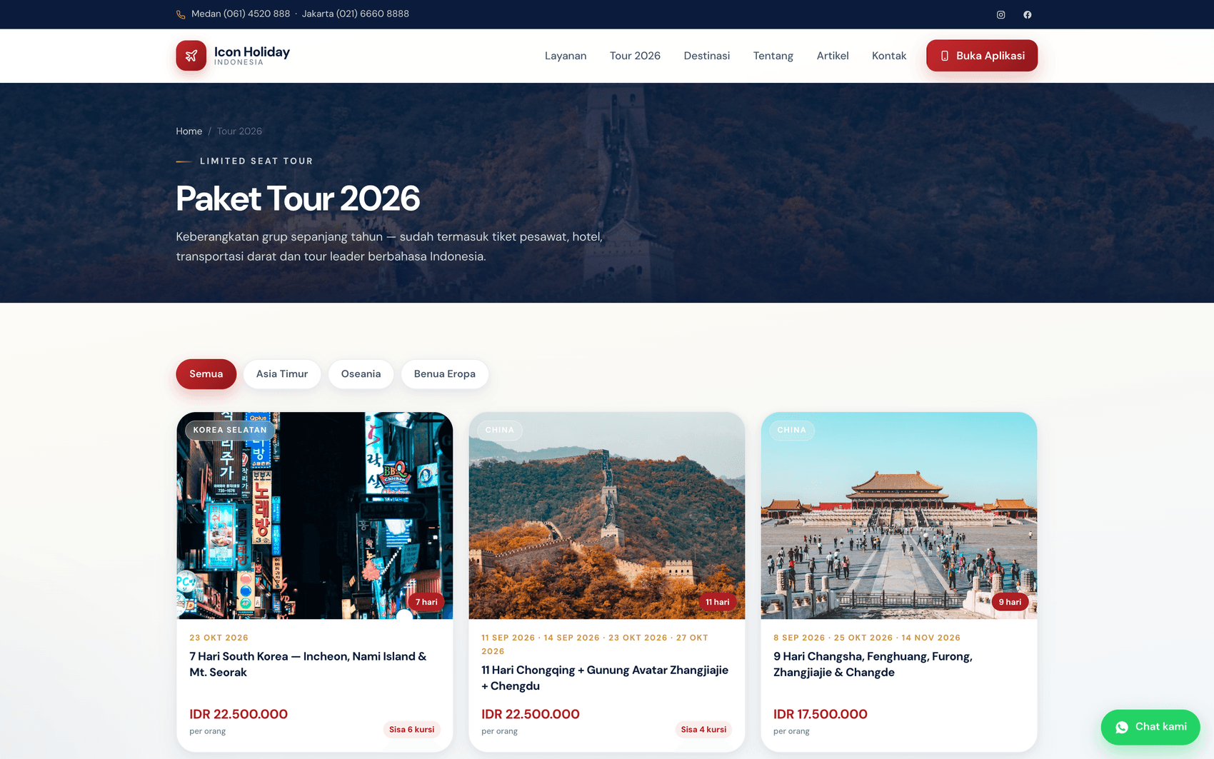
COMPANY PROFILE
←
Katalog tour publik.
12 halaman — tour, destinasi, visa, galeri, artikel, kontak — konten dikelola dari satu berkas.
WIT
Icon Holiday Platform ©2026 · 360° Digital Transformation Company
Page 23

Slide 24
KAPABILITAS
←
Delapan kemampuan komersial terbaru.
Trip terkunci
Opsi DP
CRUD trip
Approval pendaftaran
Detail tersegel sampai pembayaran lunas, terbuka otomatis.
Tangga cicilan sesuai minimum tiap paket, diatur di CMS.
Halaman khusus di CMS plus itinerary harian.
Akun aktif hanya setelah admin menyetujui.
Layanan berbayar
Receipt & Quotation
Tier paket
PWA installable
Virtual Guiding dan AI Itinerary lewat checkout yang sama.
Dokumen siap cetak dari data pembayaran.
Signature dan Cost Saver dengan minimum DP berbeda.
Bisa dipasang di layar utama, ikon dan mode offline.
WIT
Icon Holiday Platform ©2026 · 360° Digital Transformation Company
Page 24

Slide 25
STATUS
←
Yang sudah berjalan hari ini.
82
22
Layar aplikasi — 41 traveler, 41 admin console
Entity data dengan audit trail otomatis
115
12
Automated test, seluruhnya lulus
Halaman company profile
Seluruh angka di atas diverifikasi langsung dari kode pada commit terakhir, bukan estimasi.
WIT
Icon Holiday Platform ©2026 · 360° Digital Transformation Company
Page 25

Slide 26
STATUS
←
Yang perlu diketahui: ini prototipe berjalan, bukan sistem produksi.
Seluruh data saat ini tersimpan di browser (localStorage) dan pembayaran disimulasikan — tanpa server,
tanpa payment gateway, tanpa autentikasi sungguhan. Semua alur bisnis sudah utuh dan bisa dicoba end-to-end,
tetapi lapisan backend adalah pekerjaan tahap berikutnya. Kami menyampaikan ini di depan agar
keputusan anggaran dan jadwal dibuat di atas gambaran yang benar.
WIT
Icon Holiday Platform ©2026 · 360° Digital Transformation Company
Page 26

Slide 27
RENCANA
←
Tahapan menuju produksi.
SELESAI
FASE 1
FASE 2
FASE 3
Prototipe produk
Backend & autentikasi
Pembayaran nyata
Integrasi & rilis
82 layar berjalan
Aturan bisnis lengkap
115 test
Docker siap
Database dan API
Login sungguhan
Migrasi data demo
Peran & izin server-side
Payment gateway
Rekonsiliasi DP
Kwitansi bernomor resmi
Webhook status bayar
Channel manager OTA
WhatsApp Business API
Domain & hosting
Pelatihan tim
Urutan ini disusun agar setiap fase menghasilkan sesuatu yang bisa dipakai, bukan menunggu semuanya selesai.
WIT
Icon Holiday Platform ©2026 · 360° Digital Transformation Company
Page 27

Slide 28
Produknya sudah bisa dilihat, bukan dibayangkan.
Seluruh tangkapan layar dalam dokumen ini berasal dari aplikasi yang berjalan hari ini.
Langkah berikutnya adalah menyepakati ruang lingkup Fase 1.
WIT
Icon Holiday Platform ©2026 · 360° Digital Transformation Company
Page 28

Slide 29
LANGKAH BERIKUTNYA
←
Mari lanjutkan.
1. Demo langsung aplikasi — traveler app dan admin console
2. Menyepakati ruang lingkup dan prioritas Fase 1
3. Estimasi waktu dan anggaran per fase
WIT.ID · Make IT Happen
Jadwalkan demo
WIT
Icon Holiday Platform ©2026 · 360° Digital Transformation Company
Page 29

